Slide 1
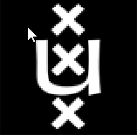
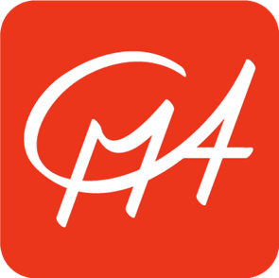
André Heck, University of Amsterdam Ton Ellermeijer, Ewa Kedzierska, CMA Amsterdam
Verrassende en interessante projecten met Coach

Slide 2
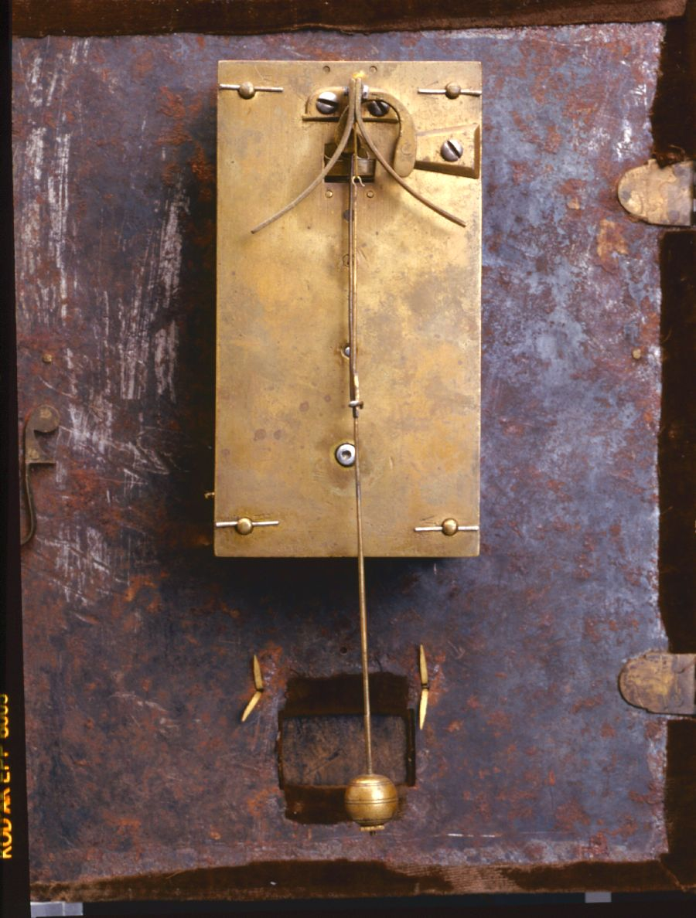
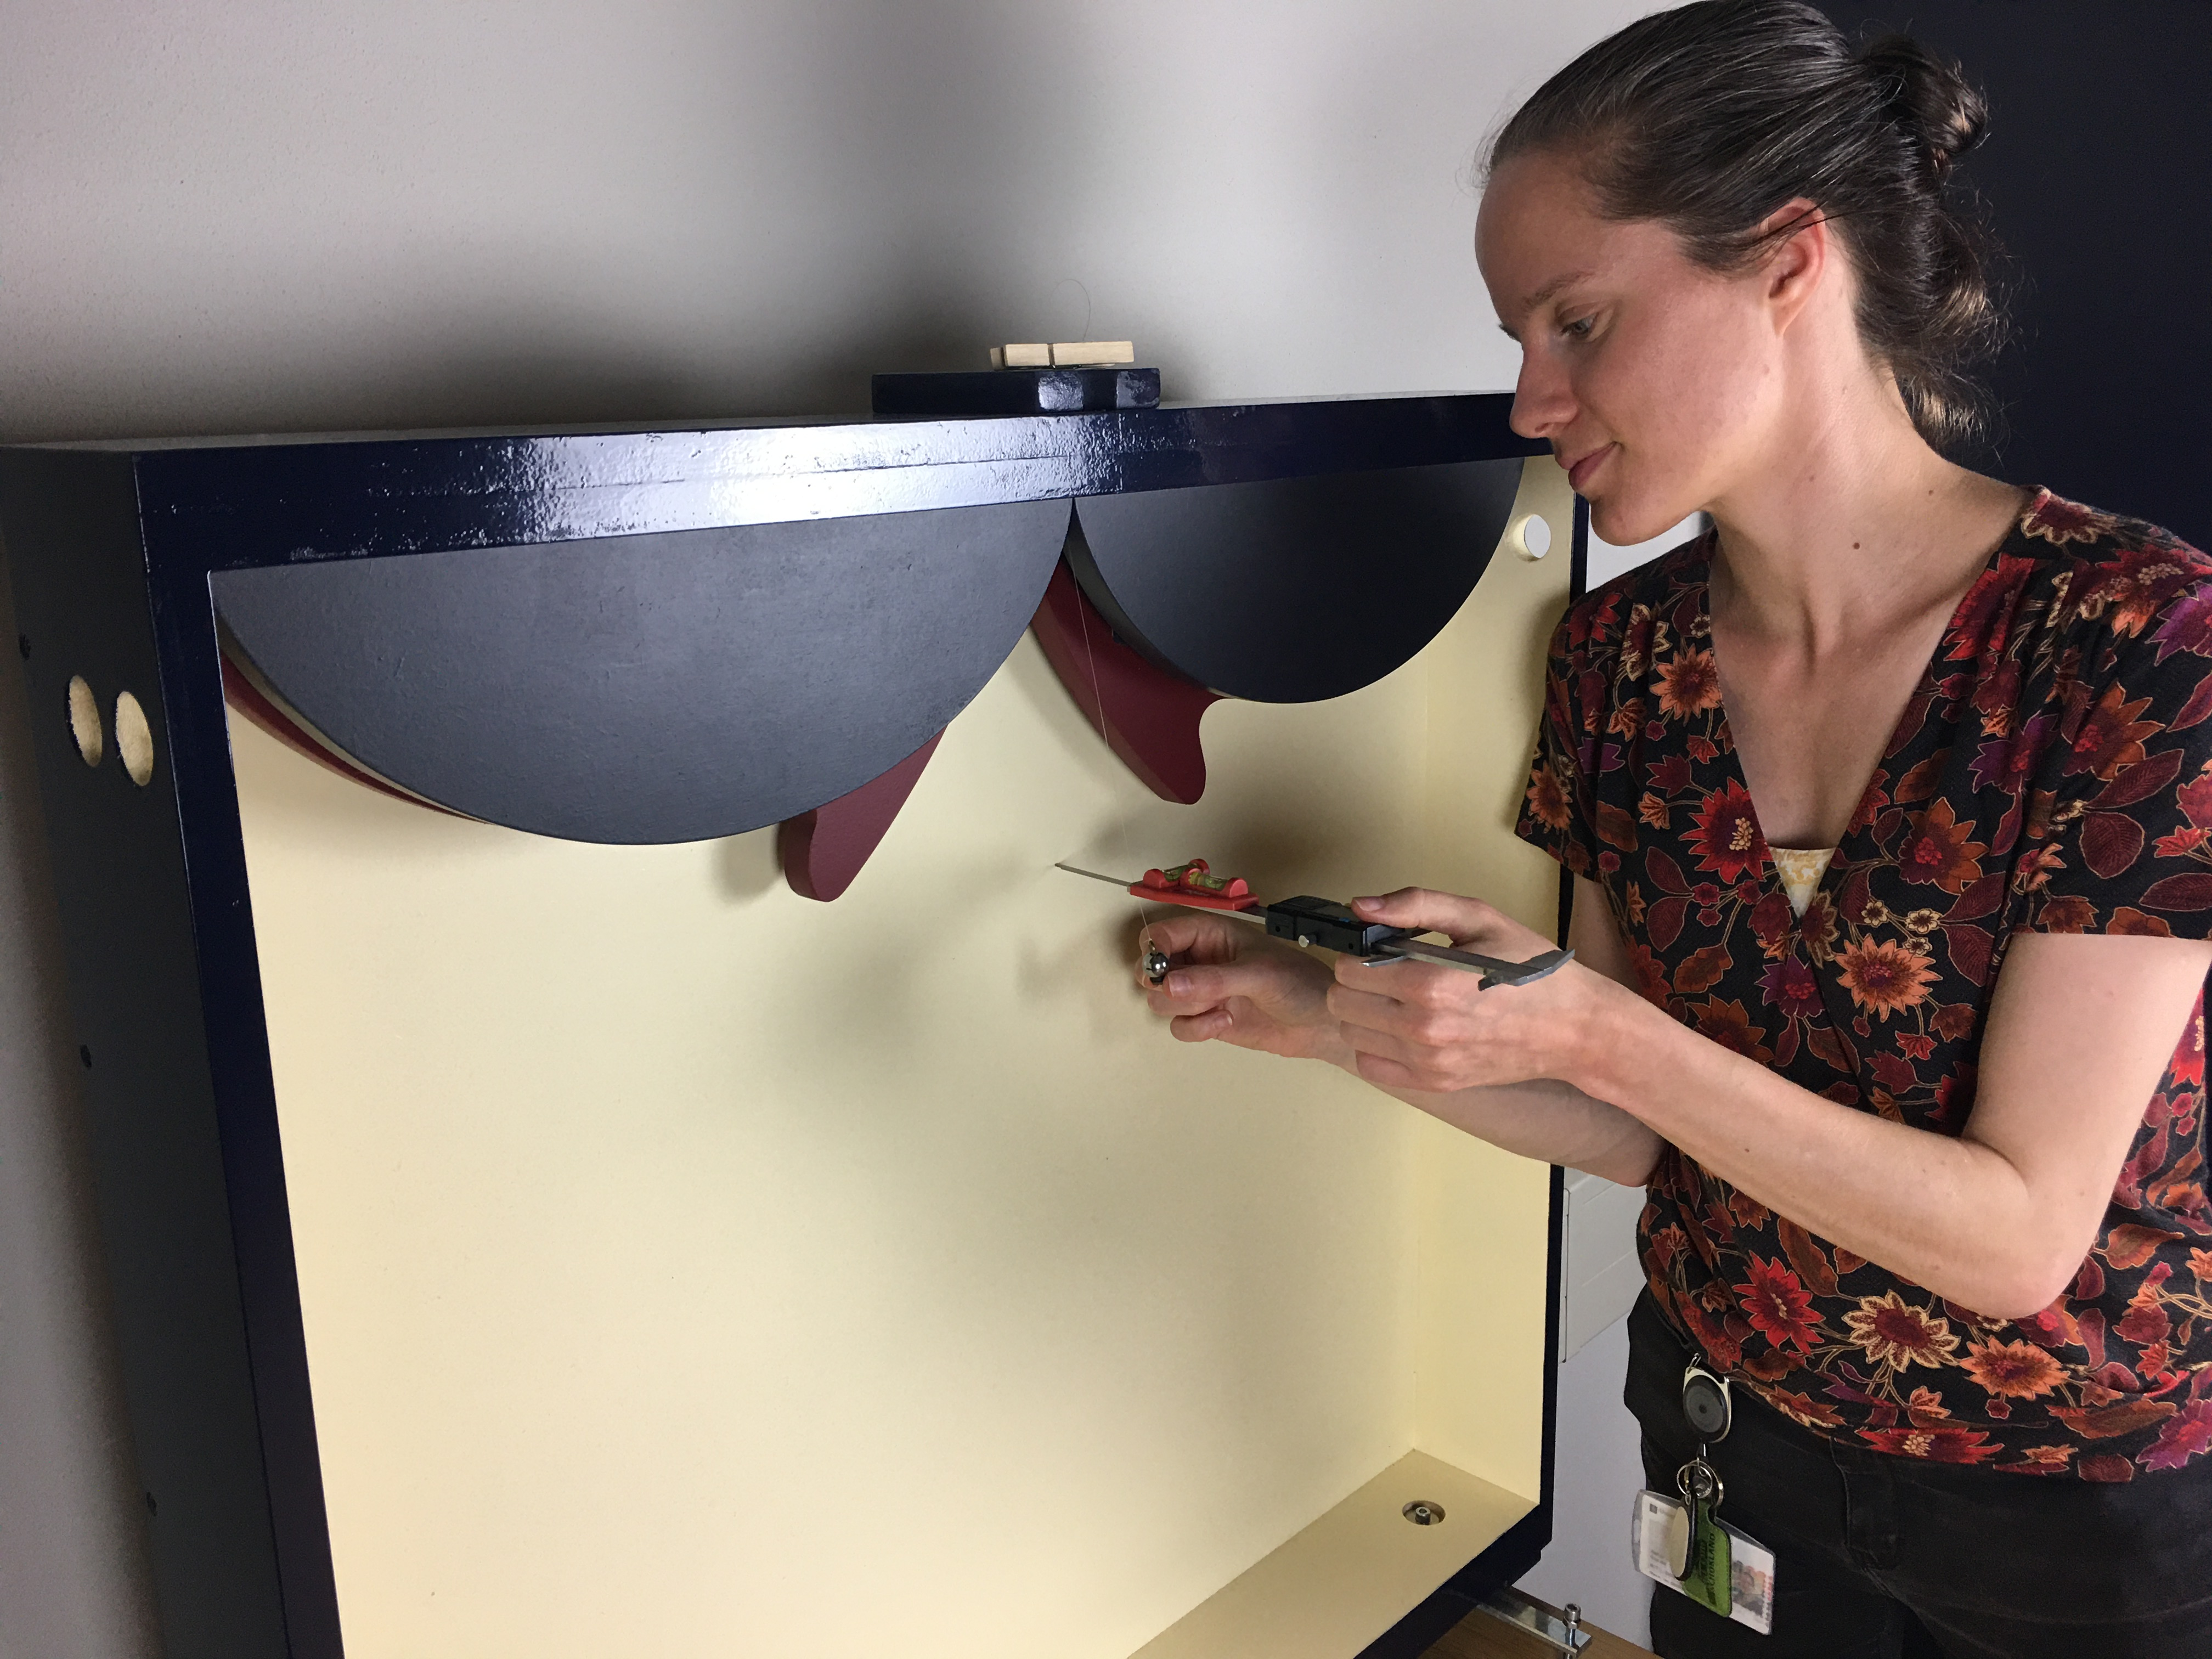
Verslingerd aan de wangen van Huygens
NVOX 2022, #10
Bouw je eigen opstelling voor minder dan 100 euro
Handleiding Manual
Doel van wangen: slinger-periode onafhankelijk van uitwijking

Slide 3
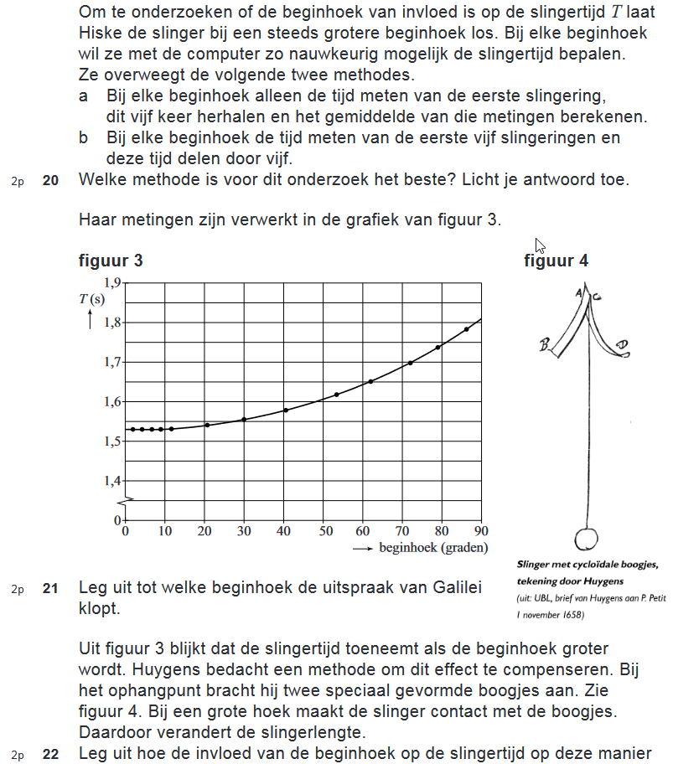
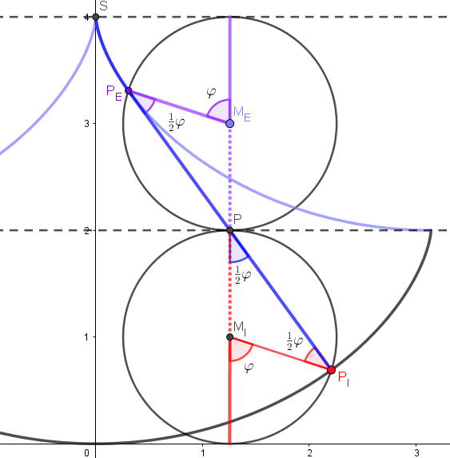
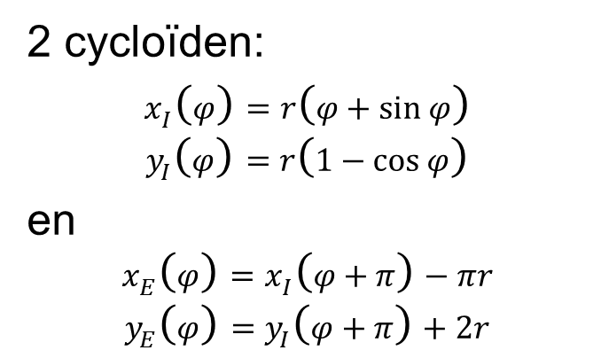
Havo examen 2013
2 cycloïden:
$x_{I}\left(φ\right)=r\left(φ+\sin{φ}\right)$
$$y_{I}\left(φ\right)=r\left(1−\cos{φ}\right)$$
en
$$x_{E}\left(φ\right)=x_{I}\left(φ+π\right)−πr$$
$$y_{E}\left(φ\right)=y_{I}\left(φ+π\right)+2r$$

Slide 4
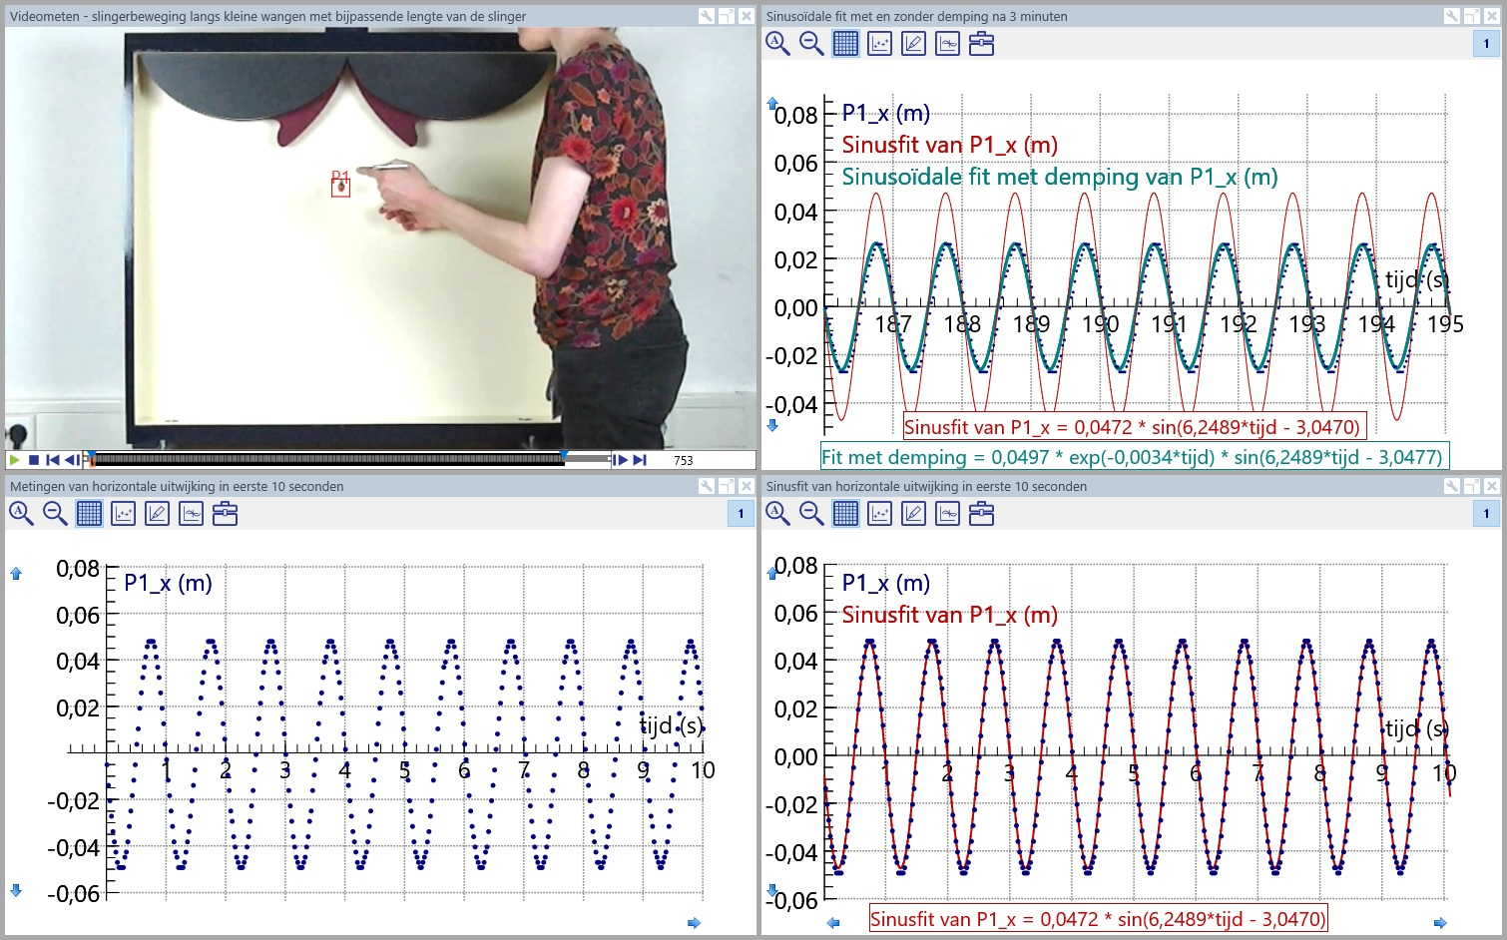
Videometingen en functiefits

Slide 5
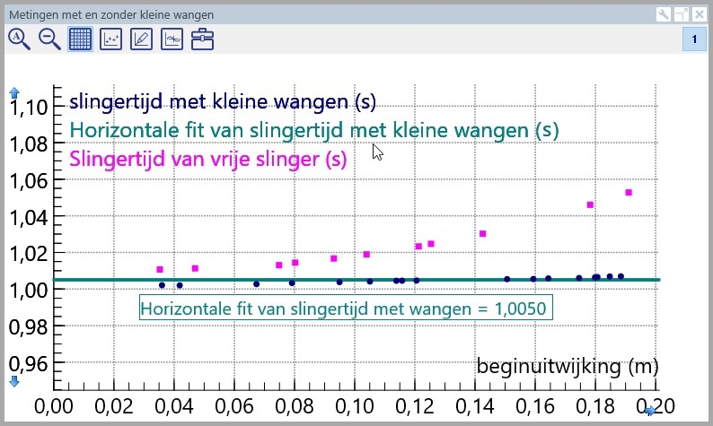
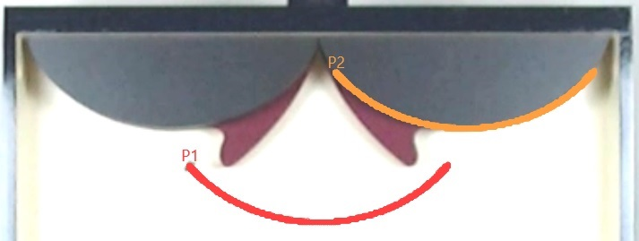
Vrije slinger versus
cycloïdale slinger
Isochrone cycloïdale baan van gewicht van de slinger en
cycloïdale wangen van Huygens

Slide 6
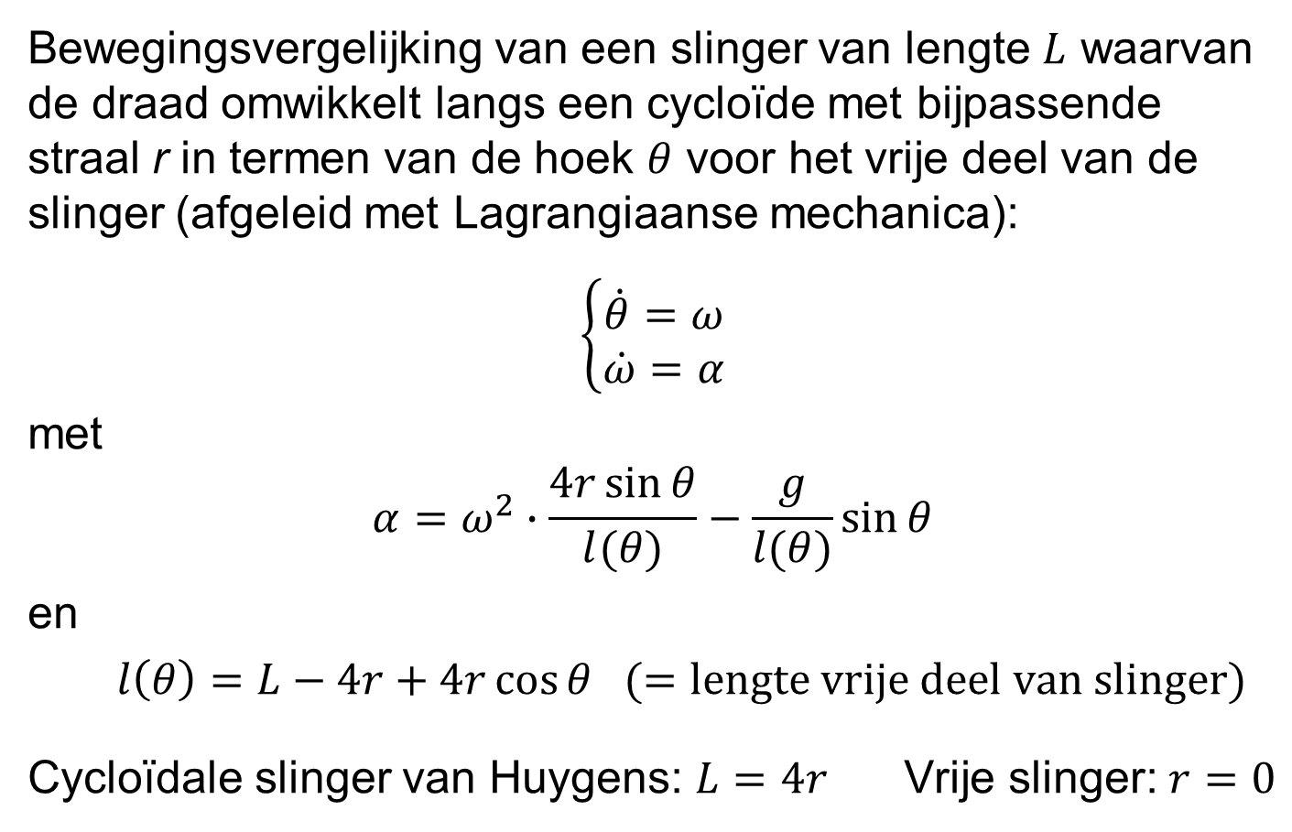
Modelleren (wis- en natuurkunde)
Bewegingsvergelijking van een slinger van lengte $L$ waarvan de draad omwikkelt langs een cycloïde met bijpassende straal r in termen van de hoek $θ$ voor het vrije deel van de slinger (afgeleid met Lagrangiaanse mechanica):
$$\left\{\begin{matrix}\dot{θ}=ω \\ \dot{ω}=α\end{matrix}\right.$$
met
$$α=ω^{2}∙\frac{4r\sin{θ}}{l(θ)}−\frac{g}{l(θ)}\sin{θ}$$
en
$l\left(θ\right)=L−4r+4r\cos{θ (=lengte vrije deel van slinger)}$
Cycloïdale slinger van Huygens: $L=4r$ Vrije slinger: $r=0$

Slide 7
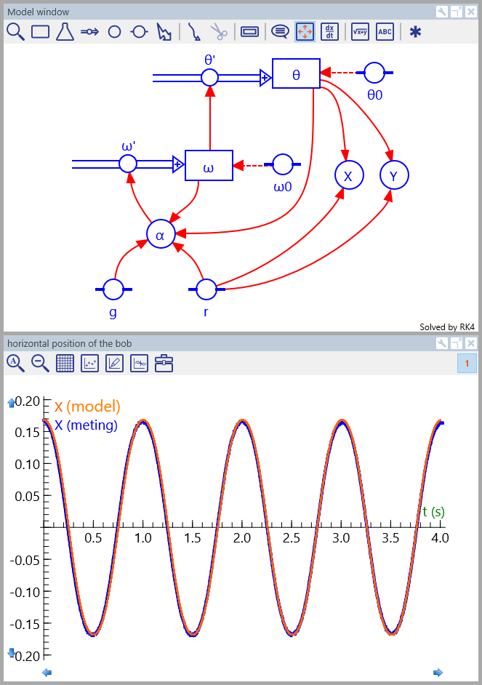
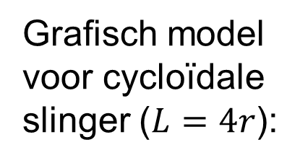
Modelleren met Coach
Grafisch model voor cycloïdale slinger ($L=4r$):
Meetresultaat versus
modelsimulatie
(Artikel in Physics Education in wording)

Slide 8
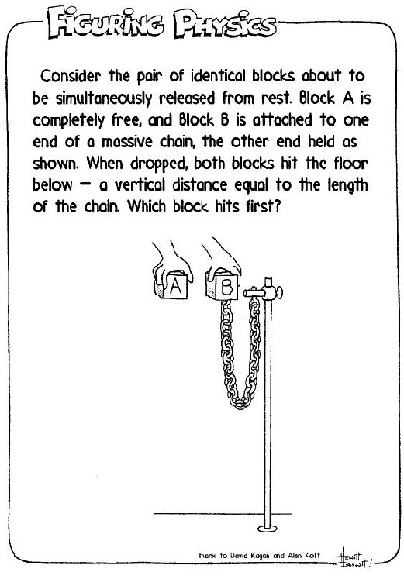
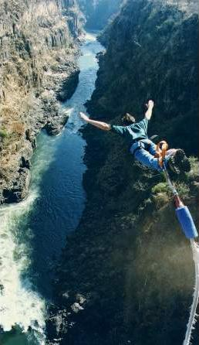
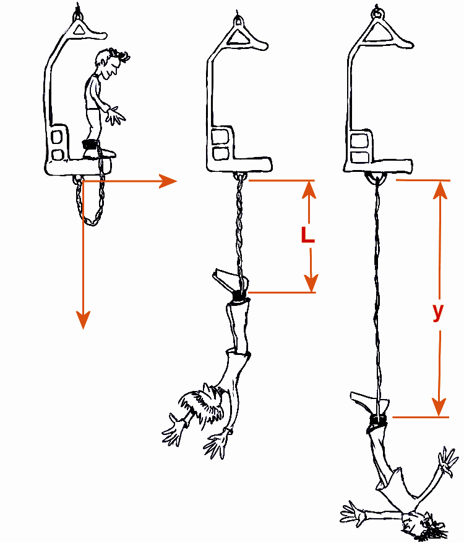
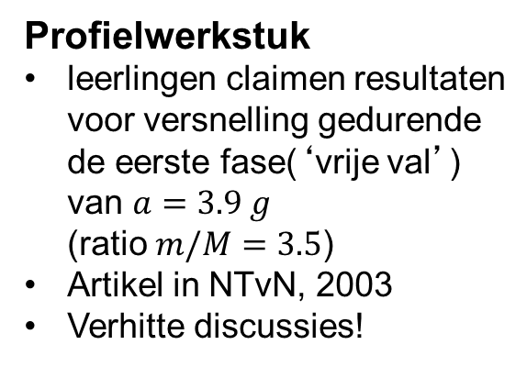
Bungee jumping
Interessant en verrassend (ook voor leraren)
Excellente context voor natuurkunde, (contra-intuitief, zelfs voor natuurkundigen)
Link met echte wereld
Uitdagende praktische opdracht
Complementaire aanpal: meten met sensoren, videometing, modelleren, animatie.
Paul Hewitt, The Physics Teacher, Vol 38, Jan 2000
Profielwerkstuk
leerlingen claimen resultaten voor versnelling gedurende de eerste fase(‘vrije val’) van $a=3.9 g$ (ratio $m/M=3.5$)
Artikel in NTvN, 2003
Verhitte discussies!

Slide 9
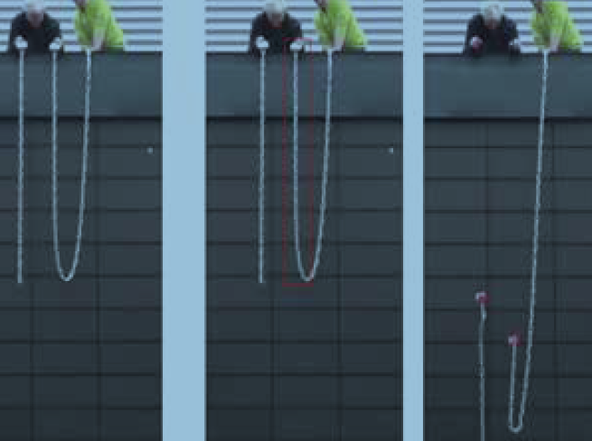
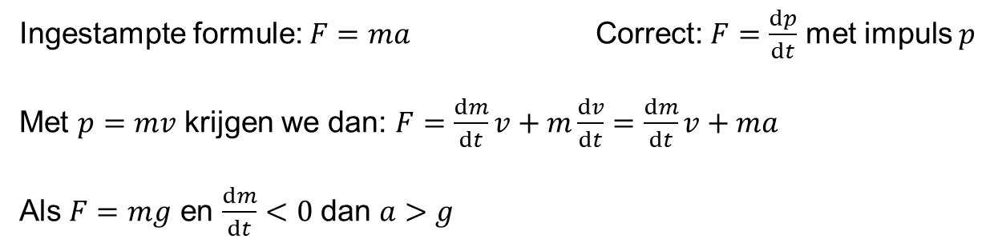
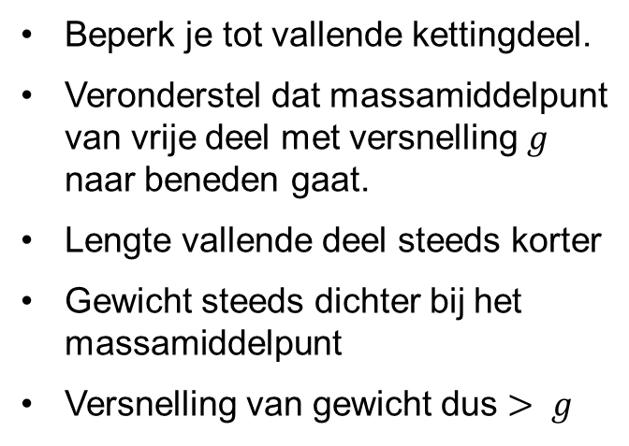
Physics Education 2010, 45(1); Physics Education 2020, 55(2);
NVOX 2022, #2
Beperk je tot vallende kettingdeel.
Veronderstel dat massamiddelpunt van vrije deel met versnelling $g$ naar beneden gaat.
Lengte vallende deel steeds korter
Gewicht steeds dichter bij het massamiddelpunt
Versnelling van gewicht dus $> g$
Ingestampte formule: $F=ma$ Correct: $F=\frac{dp}{dt}$ met impuls $p$
Met $p=mv$ krijgen we dan: $F=\frac{dm}{dt}v+m\frac{dv}{dt}=\frac{dm}{dt}v+ma$
Als $F=mg$ en $\frac{dm}{dt}<0$ dan $a>g$

Slide 10
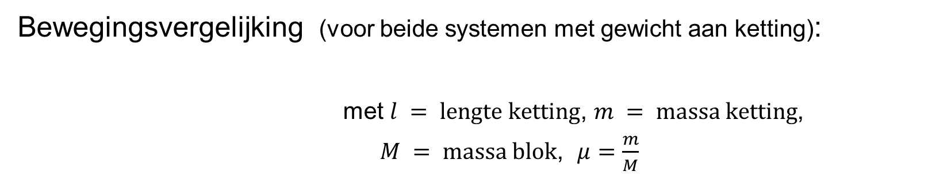
Bewegingsvergelijking (voor beide systemen met gewicht aan ketting):
met $l = lengte ketting$, $m = massa ketting$,
$M = massa blok$, $μ=\frac{m}{M}$
Computersimulatie met de
grafische modelleeromgeving
van Coach
Links (paars): ketting in U-vorm Rechts (blauw): ketting met blok bovenin dat op enig moment
de grond raakt

Slide 11
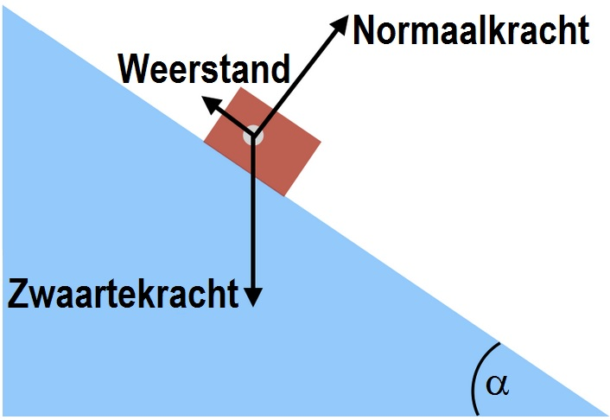
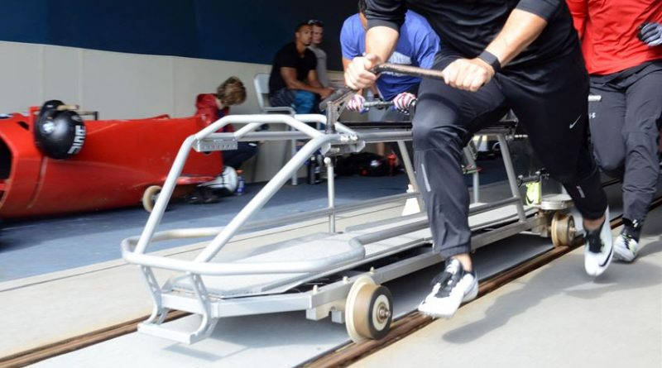
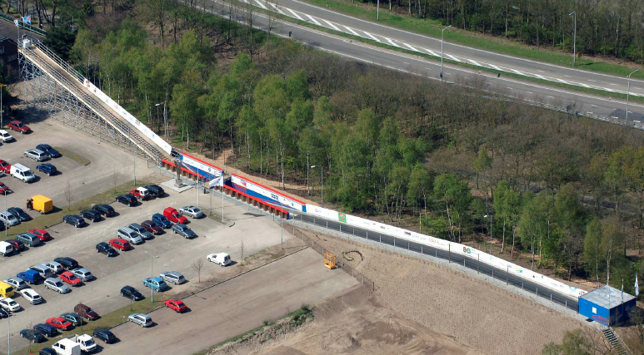
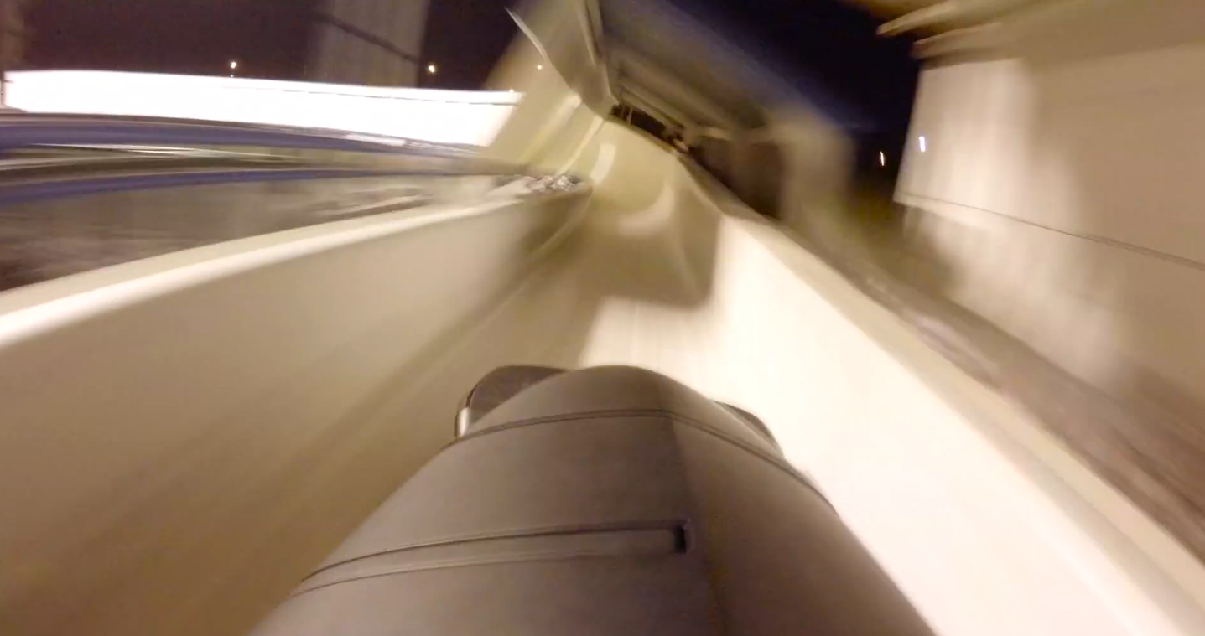
Bobsleeën op rolletjes
wereld van ideeën
⇔
wereld van dingen
NVOX 2022, #1
Physics Education 2022, 57(3)

Slide 12
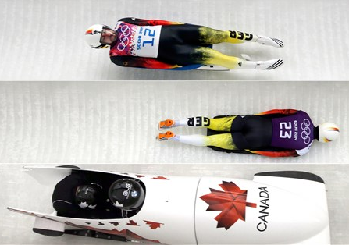
Sleeën op olympisch niveau
Drie verschillende disciplines
Rodelen (EN: Luge), Skeleton, Bobsleeën
Grootste verschillen:
Houding op slee
Starttechniek (aanloop/afduw)
Aantal glijders per slee (2 of 4)
Stuur- en remtechniek
Aantal atleten per slee (1, 2 of 4)
Gewicht (van atleten plus slee)
Dimensies van de slee
Start- en finishplek op de racebaan
Aantal ritten (2 of 4)
WND 2022

Slide 13
De racebaan (zie www.ibsf.org/en/tracks)
Lengte: 1200-1650m
Maximaal hellingspercentage: 12%
Snelheid bobslee na 250m: 80-100 km/u
Bochten, bochtencombinaties en rechte stukken zonder abrupte overgangen
Kapseizen enkel t.g.v. stuurfouten
In bochten meer routes dan 1 ideale doorgang
Maximumeisen aan g-krachten: max 4g in 3s; max 5g in 2s; nooit meer dan 5g
Eisen aan baandimensies
Maximale zijkanthoogte in recht ijskanaal: 80-100cm
Breedte in recht ijskanaal: 140cm
WND 2022

Slide 14
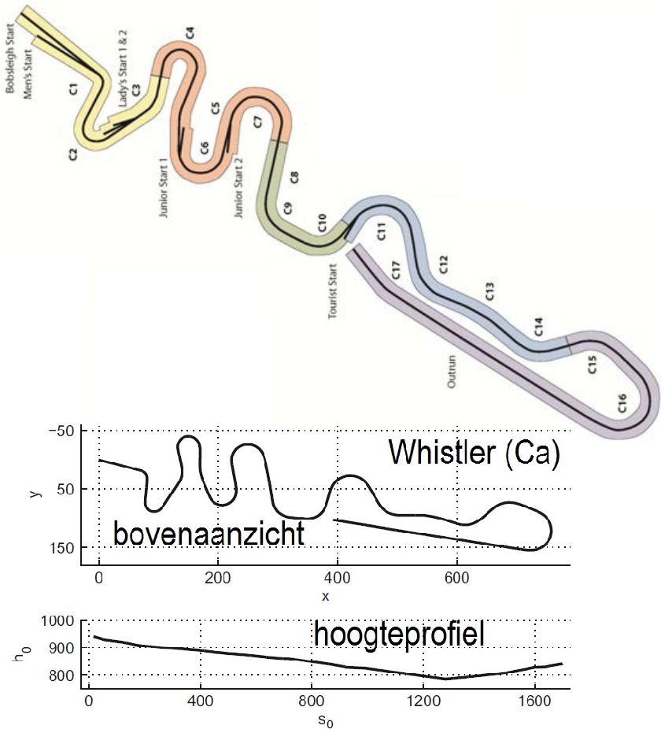
Whistler (Vancouver, CAN)
Baanlengte: 1700 m
Wedstrijdlengte: 1450,4 m
Hoogteverschil: 148 m
Hellingspercentage: 9 % (gemiddeld) 20 % (maximum)
Aantal bochten: 16 bochten
WND 2022

Slide 15
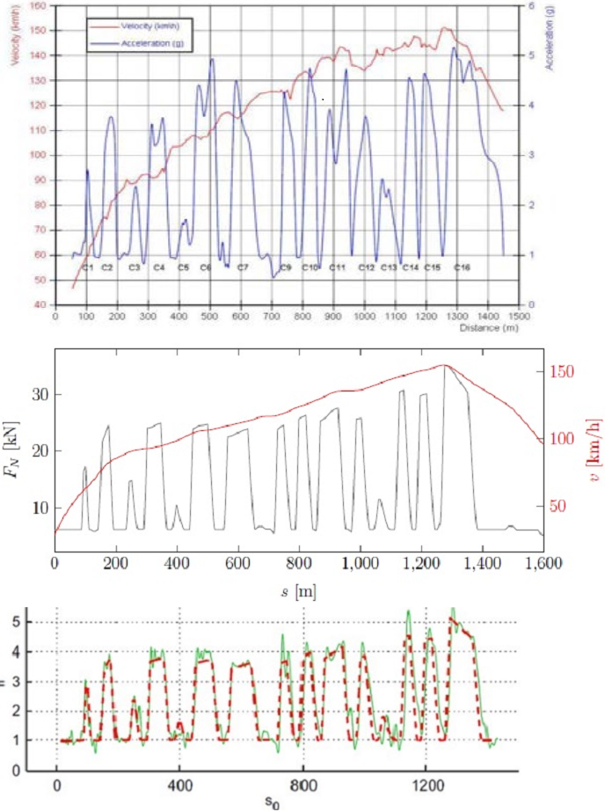
g-krachten
4-mans bobslee: metingen modelresultaten
1-mans rodel data + model
WND 2022

Slide 16
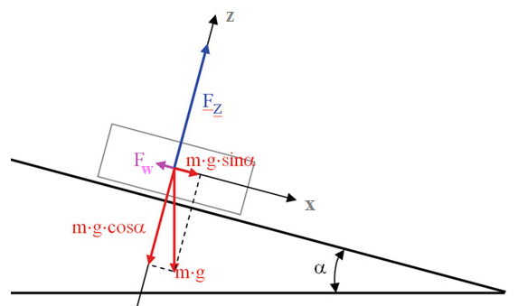
Eenvoudig model van een rit
Model: puntmassa op een rechte neerwaartse helling
2e wet van Newton, met alleen aan krachten:
Zwaartekracht
Weerstand: wrijving + luchtweerstand

Slide 17
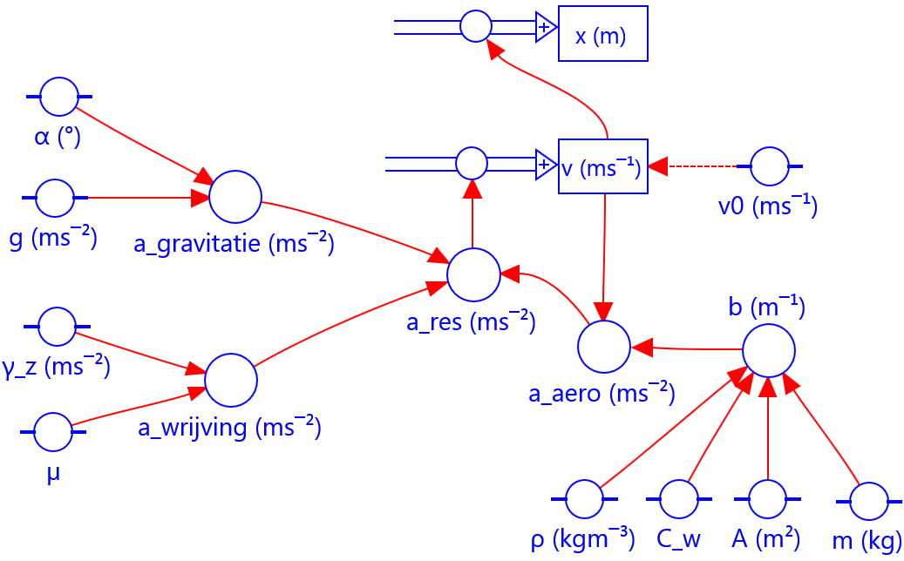
Simuleren met een grafisch computermodel
Bruikbaar voor leerlingen en docenten
Handreiking modelleren (SLO, 2018)
2m-bob
2v-bob
4m-bob

Slide 18
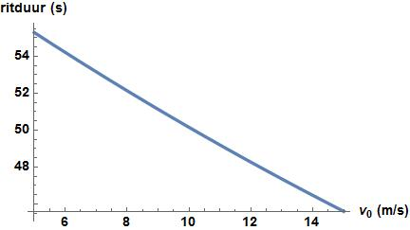
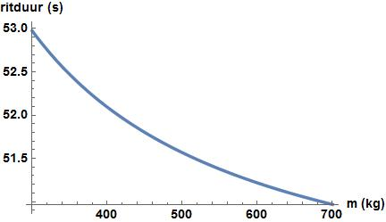
Effecten van parameters op ritduur 4-m bob in Whistler
parameter | referentie-waarde | nieuwe waarde | referentie- ritduur (s) | nieuwe rit-duur (s) | Verschil in tijd (s)
C_{w} | 0,3 | 0,33 (+10%) | 51,149 | 51,315 | 0,166 (0,32%)
A | 0,4 | 0,44 m² (+10%) |  | 51,315 | 0,166 (0,32%)
µ | 0,008 | 0,0088 (+10%) |  | 51,461 | 0,312 (0,61%)
m | 630 | 567 kg (-10%) |  | 51,333 | 0,185 (0,36%)
v₀ | 9 | 8,1m/s (-10%) |  | 52,050 | 0,901 (1,76%)

Slide 19

Baan in een cirkelvormige bocht
Krachtenschema:
Ideale baan bij bocht met straal $R$:

Slide 20
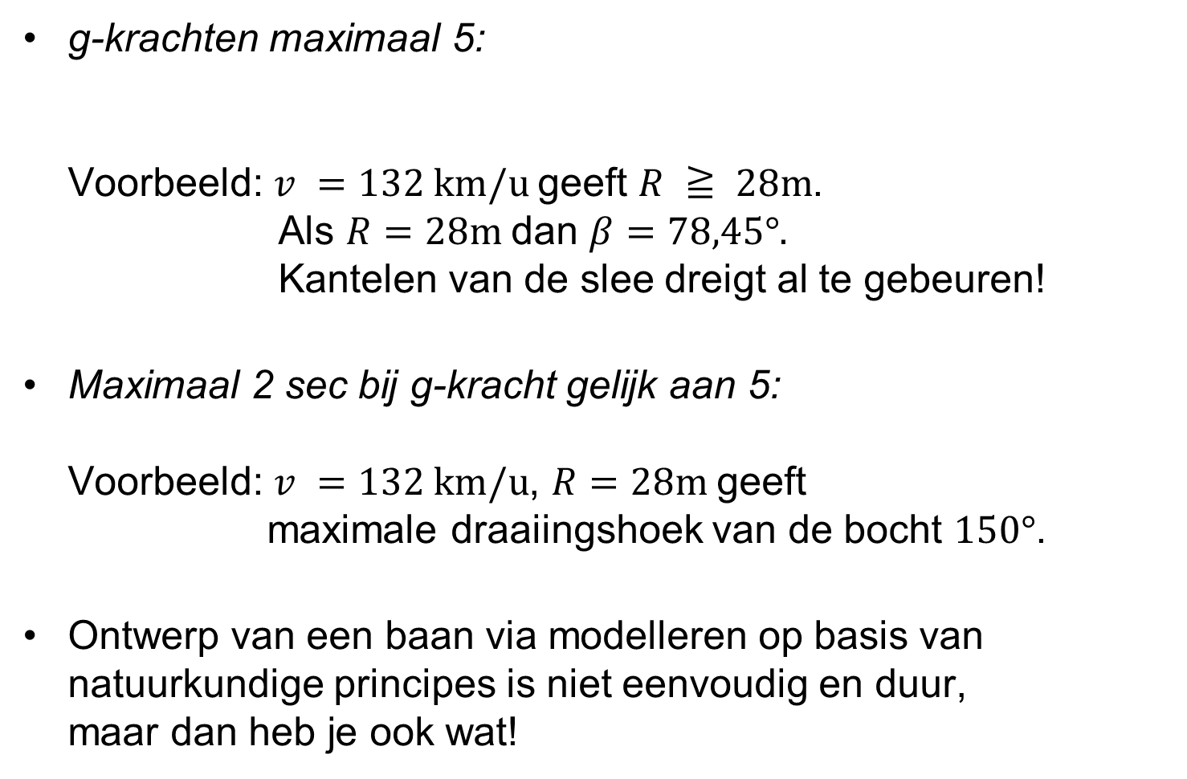
Reglementaire eisen aan bochten
g-krachten maximaal 5: Voorbeeld: $v =132 km/u$geeft $R ≧ 28m$. Als $R=28m$dan $β=78,45°.$ Kantelen van de slee dreigt al te gebeuren!
Maximaal 2 sec bij g-kracht gelijk aan 5: Voorbeeld: $v =132 km/u$, $R=28m$geeft maximale draaiingshoek van de bocht $150°$.
Ontwerp van een baan via modelleren op basis van natuurkundige principes is niet eenvoudig en duur, maar dan heb je ook wat!

Slide 21
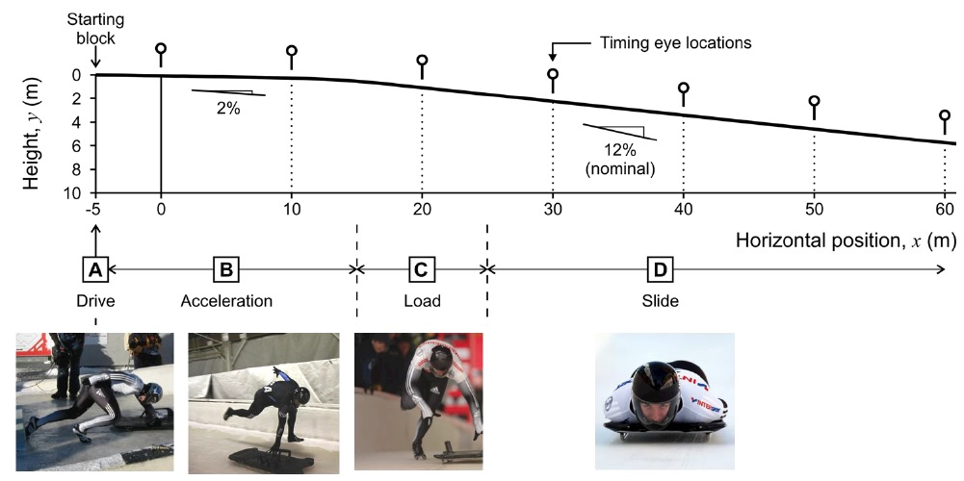
4 fases in skeletonstart
De start (skeleton)
2 hellingspercentages
Starten vanuit startblok
Versnellen
Plaatsnemen op de slee
Glijden
1. 2% voor eerste 15m (tijdmeting t₀)
2. 12% voor volgende 50m (tijdmeting t₁)
Starttijd t_{start} = t₁ – t₀

Slide 22
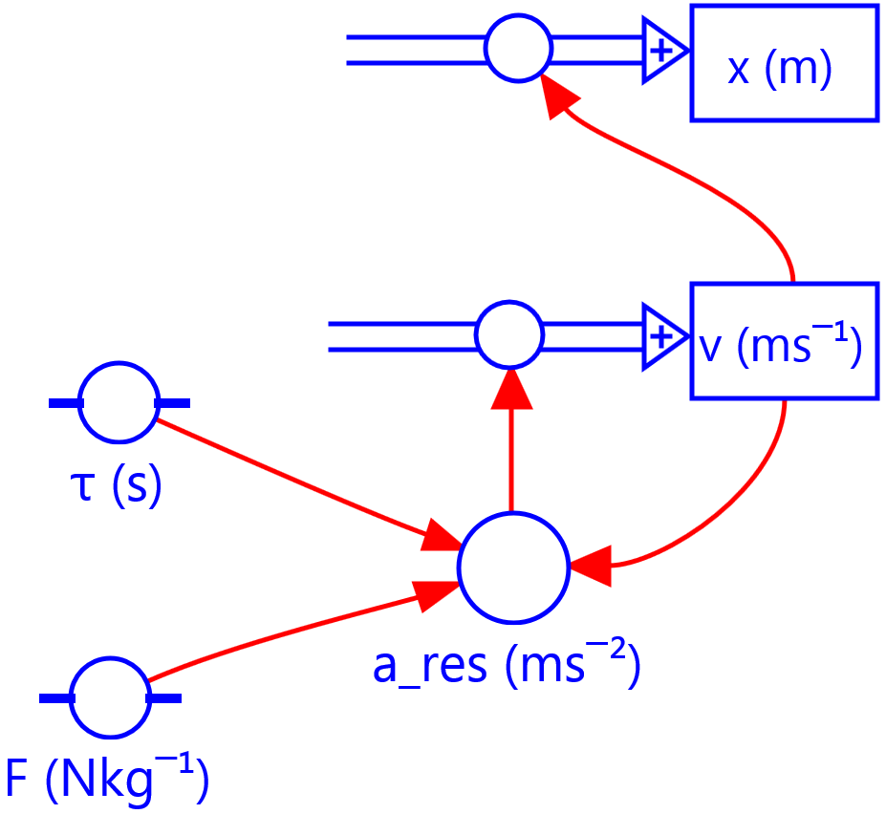
Model voor vlakke aanloop zonder slee
Keller model voor de start van een sprint
Oplossing:
Usain Bolt:
Coach model voor 15m sprint

Slide 23
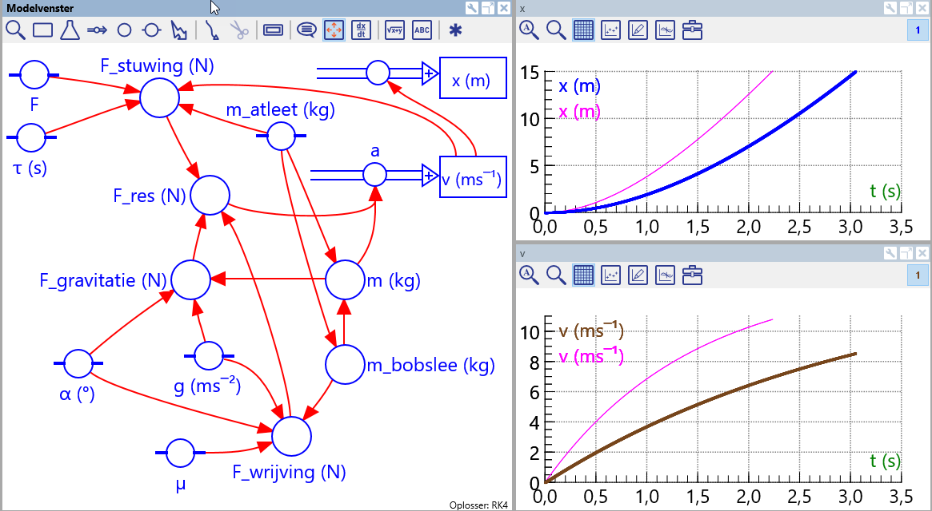
Model voor aanloop met bobslee
Aanpassing van het model van Keller aan 2-m bobslee met 2 atleten met gelijk gewicht:
2 “Usain Bolt’s”:
Verder:
Magenta achtergrondgrafiek: model voor start van Usain Bolt op 100 m sprint.

Slide 24
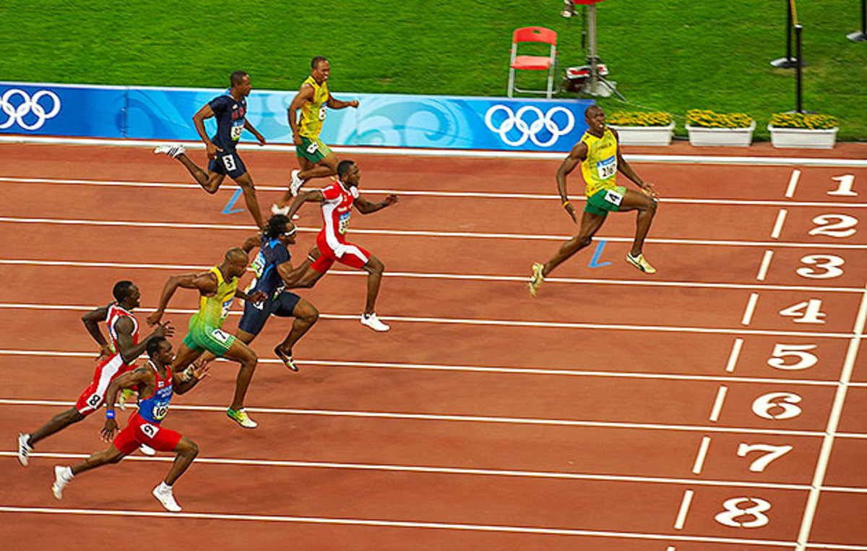
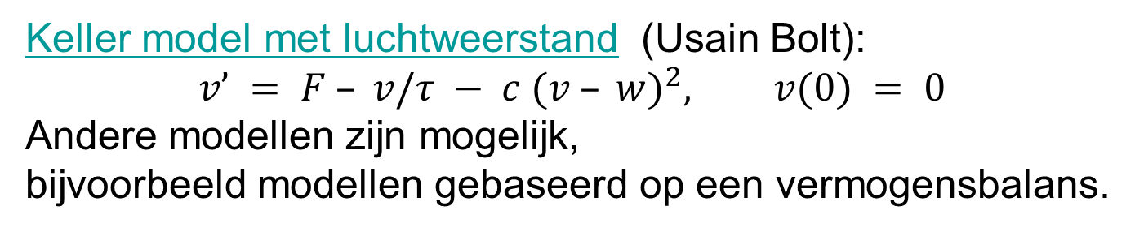
Modelleren van 100m sprint
Am. J. Phys. (2009), 77, 1028-1038 Keller-model met windinvloed gebruikt om de 100m sprinttijd van Usain Bolt bij de Olympische Spelen Beijing 2008 (9.69s) te analyseren
Voorspeld op basis van meetgegevens in 2008: 9.60s was mogelijk geweest.
Bolt behaalde 9.58s in de zomer van 2009 in Berlin
Keller model met luchtweerstand (Usain Bolt): $$v’ = F – v/τ − {c (v – w)}^{2}, v(0) = 0$$
Andere modellen zijn mogelijk, bijvoorbeeld modellen gebaseerd op een vermogensbalans.

Slide 25
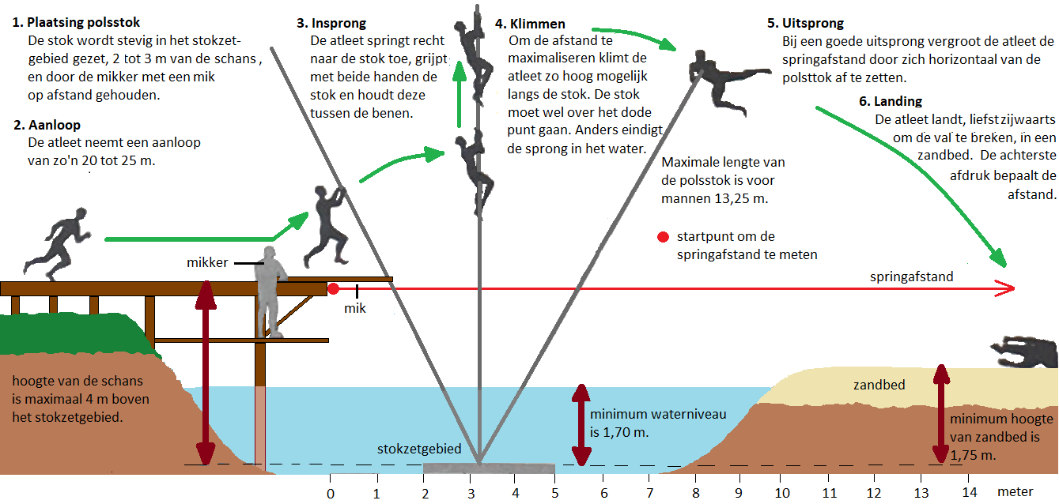
Fierljeppen / Polsstokverspringen
NVOX 2021, #10 Physics Education 2020 (55)4

Slide 26
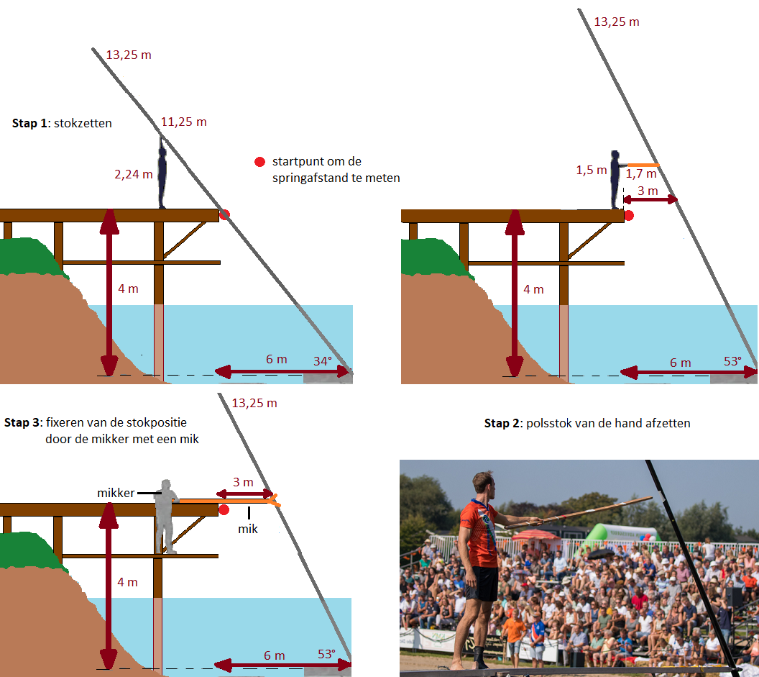
Plaatsing van de polsstok (bepalend voor de moeilijkheid van de sprong en de maximale afstand)

Slide 27
Plaatsing van de polsstok (bepalend voor de moeilijkheid van de sprong en de maximale afstand)

Slide 28
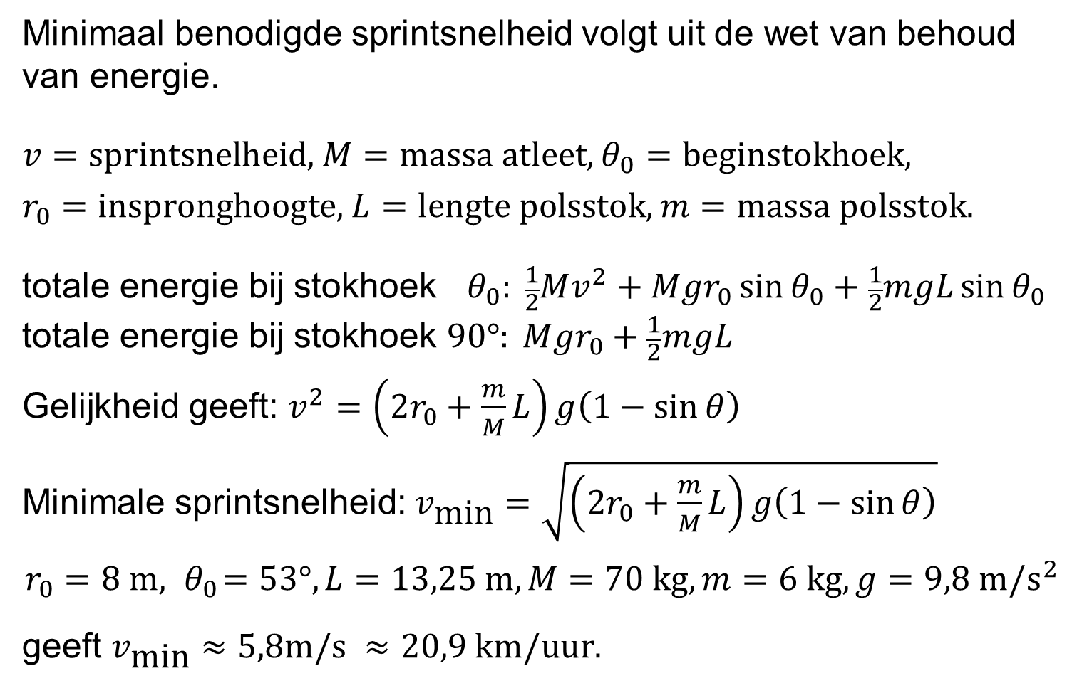
Dynamica zonder klimmen langs de stok
Minimaal benodigde sprintsnelheid volgt uit de wet van behoud van energie. $v=sprintsnelheid$, $M=massa atleet$, $θ_{0}=\text{begin}\text{stokhoek}$,
$r_{0}=\text{inspronghoogte}$, $L=lengte polsstok$, $m=massa polsstok$.
$$\text{totale} \text{energie} \text{bij} \text{stokhoek} θ_{0}: \frac{1}{2}Mv^{2}+Mgr_{0}\sin{θ_{0}}+\frac{1}{2}mgL\sin{θ_{0}}$$
$$\text{t}\text{otal}\text{e} \text{energ}\text{ie} \text{bij} \text{stokhoek} 90°: Mgr_{0}+\frac{1}{2}mgL$$
Gelijkheid geeft: $v^{2}=\left(2r_{0}+\frac{m}{M}L\right)g\left(1−\sin{θ}\right)$
Minimale sprintsnelheid: $v_{\text{min}}=\sqrt{\left(2r_{0}+\frac{m}{M}L\right)g\left(1−\sin{θ}\right)}$
$$r_{0}=8 \text{m},{ θ}_{0}=53°, L=13,25 \text{m}, M=70 \text{kg}, m=6 \text{kg}, g=9,8 \text{m}\text{/}s^{2}$$
geeft $v_{\text{min}}≈5,8\text{m}\text{/}\text{s} ≈20,9 \text{km}\text{/}\text{uur}$.
WND 2022

Slide 29
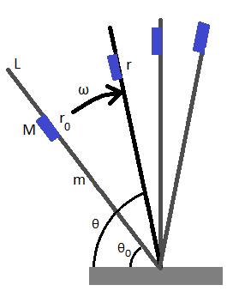
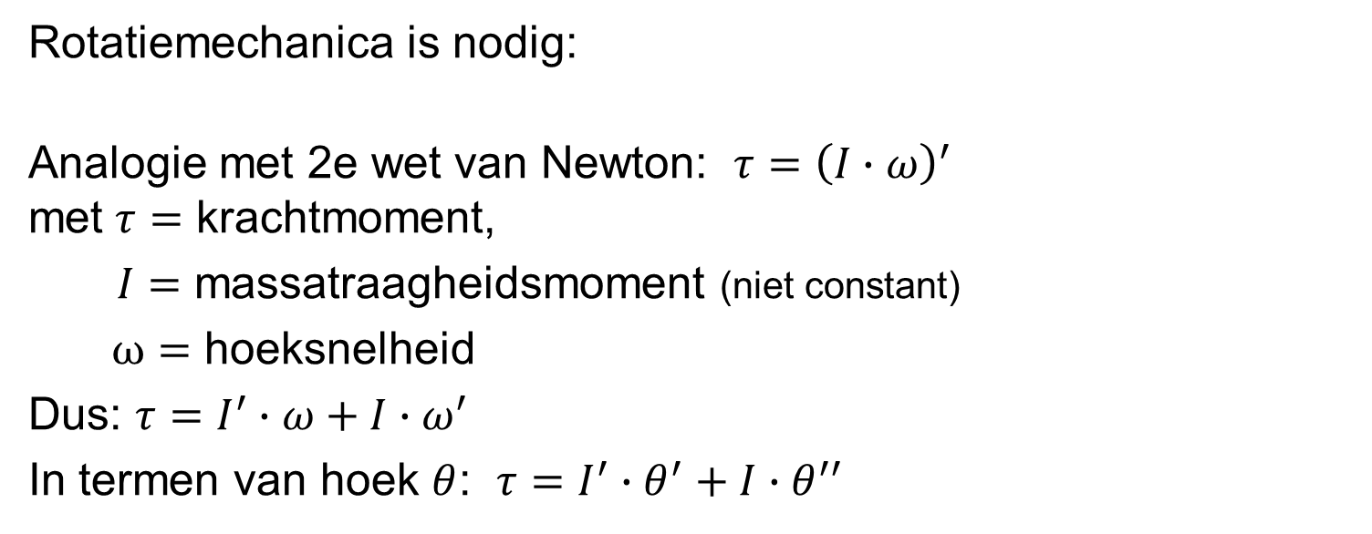
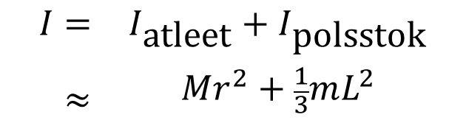
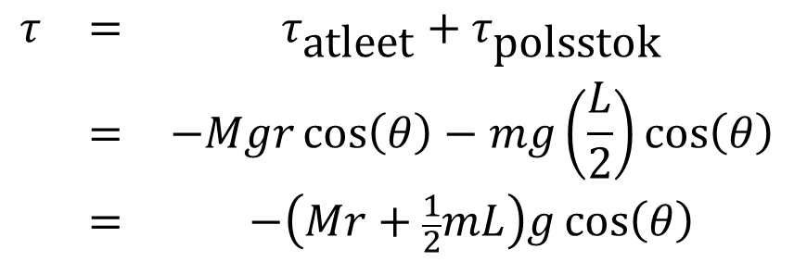
Dynamica met klimmen langs de stok
Rotatiemechanica is nodig:
Analogie met 2e wet van Newton: ${τ=\left(I∙ω\right)}^{′}$ met $τ=$ krachtmoment,
$I=$ massatraagheidsmoment (niet constant)
$ω=$ hoeksnelheid
Dus: ${τ=I}^{′}∙ω+I∙ω^{′}$
In termen van hoek $θ$: $τ=I^{′}∙θ^{′}+I∙θ^{′′}$
$$\begin{matrix}τ & = & τ_{\text{atleet}}+τ_{\text{polsstok}} \\ & = & −Mgr\cos\left(θ\right)−mg\left(\frac{L}{2}\right)\cos\left(θ\right) \\ & = & −\left(Mr+\frac{1}{2}mL\right)g\cos\left(θ\right)\end{matrix}$$
$$\begin{matrix}I= & I_{\text{atleet}}+I_{\text{polsstok}} \\ \begin{aligned} \\ ≈\end{aligned} & Mr^{2}+\frac{1}{3}mL^{2}\end{matrix}$$
WND 2022

Slide 30
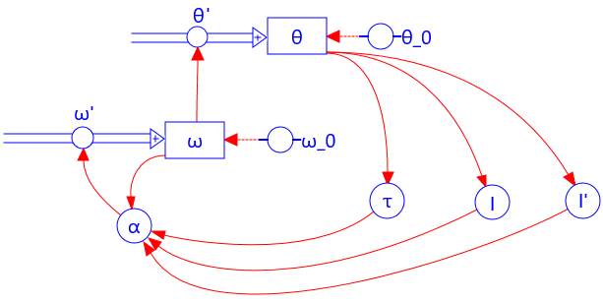
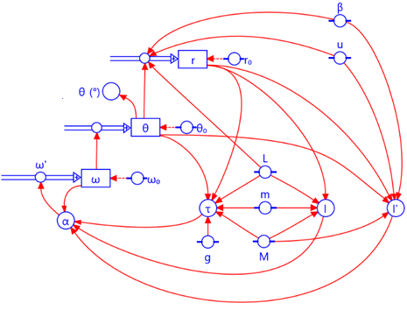
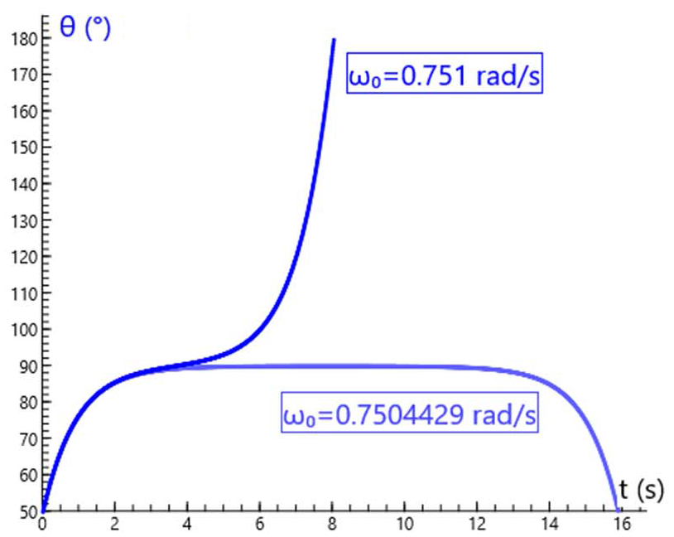
Computersimulatie van de beweging langs de polsstok
Modelschema
Volledig model
WND 2022

Slide 31
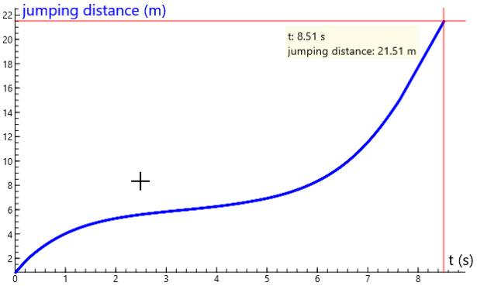


Simulatie van de beweging langs de polsstok en de afsprong
Resultaten
Model
Met de modelomgeving kunnen verschillende factoren die het resultaat bepalen experimenteel onderzocht worden
WND 2022

